Slide 1
Девиантное или отклоняющееся поведение

Slide 2
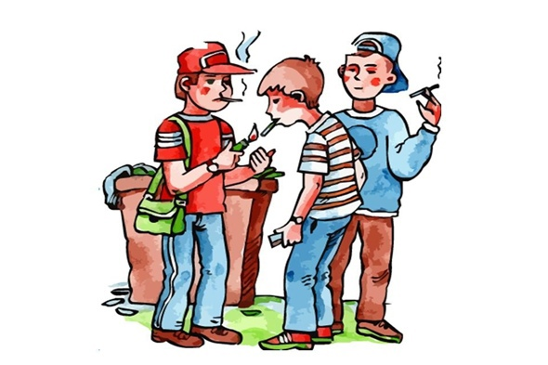
Девиантное или отклоняющееся поведение – это система поступков или отдельные поступки человека, не соответствующие правовым, моральным, нравственным и эстетическим нормам, принятым в том или ином обществе

Slide 3
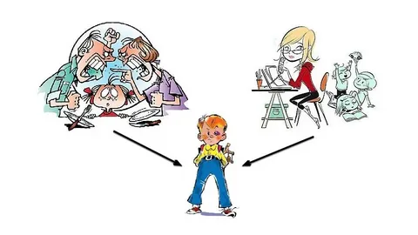
Среди форм агрессивных реакций, встречающихся в различных источниках, необходимо выделить следующие:

Slide 4
Все ненормальные формы поведения могут быть разделены на следующие группы:
кратковременные и случайные формы (обмолвки, описки, забывчивость, бред, опьянение и т.д.).
длительные и стойкие состояния (неврозы, психозы, некоторые формы душевных заболеваний).
Постоянные пожизненные дефекты поведения.

Slide 5
Выводы: 1.Основная масса детей большую половину дня предоставлена сама себе, и родители не владеют информацией, чем занимаются их дети днём. 2. Основной мерой воздействия в семье на поведение ребёнка является наказание в виде лишения ребёнка выбора вида деятельности в свободное время. 3. Многие родители не задумываются над проблемой девиантного поведения детей, при этом основной причиной отклоняющего от нормы поведения родители считают влияние улицы и в меньшей степени – их занятость. 4. По мнению большинства родителей, проблемами трудного ребёнка должен заниматься классный руководитель, школьный психолог, социальный педагог, однако, если у ребёнка появляются проблемы, родители будут самостоятельно решать эти проблемы. 5. Преобладающее число родителей не задумываются о том, что их ребёнок может быть наркоманом, алкоголиком, преступником, и и если есть тревога за судьбу ребёнка, то основной причиной этой тревоги родители считают компанию во дворе.

Slide 6
Вы обязаны знать:
С кем дружит ваш ребёнок, в каких компаниях бывает.
Кто его лучший друг или подруга.
Чем увлекается, какие у него интересы.

Slide 7
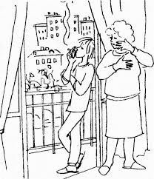
Вы должны тревожиться, если ваш ребёнок:
Вам грубит, дерзит, уходит их дома, не ставя вас об этом в известность.
Вам лжёт.
Требует у вас деньги.
Становится зависимым от алкоголя.
Перестаёт с вами общаться и не реагирует на ваши требования.

Slide 8
Знайте: Из любой самой трудной ситуации есть выход. Надо только пытаться его найти.

Slide 9
Спасибо за внимание !

